Slide 1
Передача и использование электроэнергии в промышленности, быту, с/х, транспорте.
Cимоненко Арина,
Курченко Стелла,
11 класс, Кураховская гимназия «Престиж»
2009
План презентации.
1. Производство электроэнергии.
- типы электростанций;
2. альтернативные источники энергии.
3. Передача электроэнергии.
4. Использование электроэнергии.

Slide 2
Типы электростанций.
ТЭС АЭС ГЭС
Альтернативные источники эл. энергии

Slide 3
Типы электростанций.
Тепловая электростанция (ТЭС), электростанция, вырабатывающая электрическую энергию в результате преобразования тепловой энергии, выделяющейся при сжигании органического топлива.
На тепловых электростанциях химическая энергия топлива преобразуется сначала в механическую, а затем в электрическую. Топливом могут служить уголь, торф, газ, горючие сланцы, мазут.

Slide 4
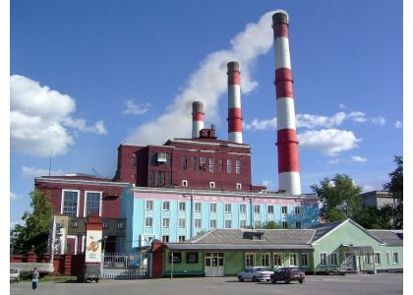
ТЭС
Тепловая электростанция (ТЭС), электростанция, вырабатывающая электрическую энергию в результате преобразования тепловой энергии, выделяющейся при сжигании органического топлива. Первые ТЭС появились в конце 19 века и получили преимущественное распространение. В середине 70-х годов 20 века ТЭС — основной вид электрической станций.
На тепловых электростанциях химическая энергия топлива преобразуется сначала в механическую, а затем в электрическую. Топливом для такой электростанции могут служить уголь, торф, газ, горючие сланцы, мазут.
Тепловые электрические станции подразделяют на конденсационные (КЭС), предназначенные для выработки только электрической энергии, и теплоэлектроцентрали (ТЭЦ), производящие кроме электрической тепловую энергию в виде горячей воды и пара. Крупные КЭС районного значения получили название государственных районных электростанций (ГРЭС).
Простейшая принципиальная схема КЭС, работающей на угле, представлена на рисунке. Уголь подается в топливный бункер 1, а из него — в дробильную установку 2, где превращается в пыль. Угольная пыль поступает в топку парогенератора (парового котла) 3, имеющего систему трубок, в которых циркулирует химически очищенная вода, называемая питательной. В котле вода нагревается, испаряется, а образовавшийся насыщенный пар доводится до температуры 400—650 °С и под давлением 3—24 МПа поступает по паропроводу в паровую турбину 4. Параметры пара зависят от мощности агрегатов.

Slide 5
Типы электростанций
Гидроэлектрическая станция (ГЭС), комплекс сооружений и оборудования, посредством которых энергия потока воды преобразуется в электрическую энергию. ГЭС состоит из последовательной цепи гидротехнических сооружений, оборудования, преобразующего энергию движущейся под напором воды в механическую энергию вращения, которая, в свою очередь, преобразуется в эл. энергию.

Slide 6
гЭС

Slide 7
Типы электростанций.
Атомная электростанция (АЭС), электростанция, в которой атомная (ядерная) энергия преобразуется в электрическую. Генератором энергии на АЭС является атомный реактор. Тепло, выделяющееся в реакторе в результате деления ядер некоторых тяжёлых элементов, преобразуется в электроэнергию. В отличие от ТЭС, работающих на органическом топливе, АЭС работает на ядерном горючем.

Slide 8
аЭС

Slide 9
. альтернативные источники энергии.
Энергия солнца.
В последнее время интерес к проблеме использования солнечной энергии резко возрос, ведь потенциальные возможности энергетики, основанной на использование непосредственного солнечного излучения, чрезвычайно велики.
Солнечная энергетика относится к наиболее материалоемким видам производства энергии.

Slide 10
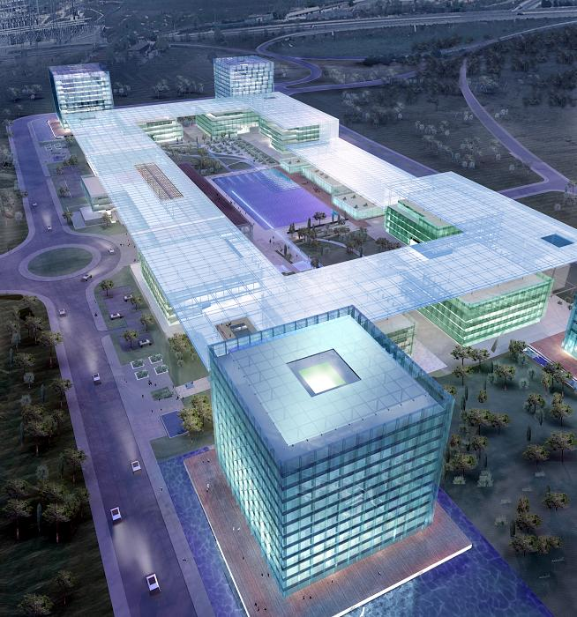
Солнечные батареи
Энергия солнца.
В последнее время интерес к проблеме использования солнечной энергии резко возрос, ведь потенциальные возможности энергетики, основанной на использование непосредственного солнечного излучения, чрезвычайно велики.
Простейший коллектор солнечного излучения представляет собой зачерненный металлический (как правило, алюминиевый) лист, внутри которого располагаются трубы с циркулирующей в ней жидкостью. Нагретая за счет солнечной энергии, поглощенной коллектором, жидкость поступает для непосредственного использования.
Солнечная энергетика относится к наиболее материалоемким видам производства энергии. Крупномасштабное использование солнечной энергии влечет за собой гигантское увеличение потребности в материалах, а, следовательно, и в трудовых ресурсах для добычи сырья, его обогащения, получения материалов, изготовления гелиостатов, коллекторов, другой аппаратуры, их перевозки.

Slide 11
. альтернативные источники энергии.
Ветровая энергия.
В наши дни двигатели, использующие ветер, покрывают всего одну тысячную мировых потребностей в энергии. Потому к созданию конструкций ветроколеса привлекаются специалисты-самолетостроители, умеющие выбрать наиболее целесообразный профиль лопасти, исследовать его в аэродинамической трубе. Усилиями ученых и инженеров созданы самые разнообразные конструкции современных ветровых установок.

Slide 12
. альтернативные источники энергии.
Энергия Земли.
Энергия Земли пригодна не только для отопления помещений, но и для получения электроэнергии. Уже давно работают электростанции, использующие горячие подземные источники. Первая такая электростанция была построена в итальянском городке Лардерелло. Постепенно мощность электростанции росла, в строй вступали все новые агрегаты, и в наши дни мощность станции достигла уже внушительной величины-360 тысяч киловатт.

Slide 13
Передача электроэнергии.
Потребители электроэнергии имеются повсюду. Производится же она в сравнительно немногих местах, близких к источникам топливных и гидроресурсов. Поэтому возникает необходимость передачи электроэнергии на расстояния, достигающие иногда сотен километров.
Но передача электроэнергии на большие расстояния связана с заметными потерями.
На крупных электростанциях ставят повышающие трансформаторы. Трансформатор увеличивает напряжение в линии во столько же раз, во сколько уменьшает силу тока. Потери мощности при этом невелики. Вспомним, что мощность определяется по формуле P=IU
Электрические станции ряда областей страны соединены высоковольтными линиями передач, образуя общую электросеть. Такое объединение называется энергосистемой.

Slide 14
Передача электроэнергии.
Энергосистема обеспечивает бесперебойность подачи энергии потребителям не зависимо от их месторасположения.

Slide 15
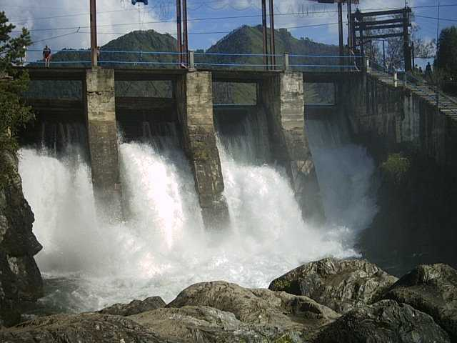
Электрическая энергия, вырабатываемая электростанциями, широко используется в промышленности, сельском хозяйстве, на транспорте и в быту.

Slide 16
Использование электроэнергии.
Электроэнергия в производстве.
Основная часть промышленных предприятий работает на электрической энергии. Высокое потребление электроэнергии характерно для таких энергоемких отраслей, как металлургия, алюминиевая и машиностроительная промышленность.

Slide 17
Использование электроэнергии.
Электроэнергия в быту.
Благодаря электричеству стали возможны многие замечательные открытия нашего времени. Радиосвязь и радиолокация, проникновение в недра атома и разрушение его — все это производится при помощи электричества. Электричество позволяет нам слышать за многие тысячи километров, дает возможность видеть в полной темноте и на значительном расстоянии, открывает глазу работу внутренних органов человеческого тела и лечит болезни.

Slide 18
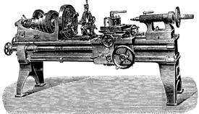
Промышленное применение электроэнергии.
«Паровая машина,— писал Ф. Энгельс,— научила нас превращать тепло в механическое движение, но использование электричества откроет нам путь к тому, чтобы превращать все виды энергии — теплоту, механическое движение, электричество, магнетизм, свет — одну в другую и обратно и применять их в промышленности».
Промышлен
Одной из крупнейших проблем, решенных в рассматриваемый нами период, было получение и использование электроэнергии — новой энергетической основы промышленности и транспорта.

Slide 19
Использование электроэнергии.
Для увеличения выработки электроэнергии машиностроители добились повышения КПД и увеличения мощности паровых машин. Впервые были созданы и получили применение паровая турбина и двигатель внутреннего сгорания, которым суждено было сыграть в дальнейшем огромную роль не только в промышленности, но и на транспорте, в сельском хозяйстве, в военном деле.

Slide 20
Принцип работы ДВС

Slide 21
Использование электроэнергии.
Применение электроэнергии в с/х.
• К технологическим процессам в сельском хозяйстве относятся:
местный обогрев молодняка животных и птицы;
создание микроклимата в бытовых и вспомогательных помещениях;
нагрев воды и получение пара, в животноводстве, растениеводстве, ремонтных мастерских, гаражах;
поддержание температурного режима в хранилищах, а также при сушке трав, сена и обработки сельскохозяйственной продукции;
обогрев почвы в теплицах, производящих рассаду овощных культур.

Slide 22
Использование электроэнергии.

Slide 23
Использование электроэнергии.
Применение электроэнергии в с/х.
Современное сельскохозяйственное производство невозможно представить без механизации производственных процессов. Существенную долю затрат энергии в сельском хозяйстве составляет также ее расход на горячее водоснабжение производственных и бытовых помещений, отопление.

Slide 24
Вывод
Электрическая энергия занимает особое место среди различных видов энергии, известных в настоящее время. Особенность электрической энергии заключается прежде всего в том, что ее можно легко преобразовать в другие виды энергии и наоборот.
Широкое внедрение электрической энергии в промышленность, с/х, транспорт и быт носит название электрификации.

Slide 25
Список используемой литературы.
1. Учебник С.В.Громова «Физика, 10 класс». Москва: Просвещение.
2. Энциклопедический словарь юного физика. Состав. В.А. Чуянов, Москва: Педагогика.
3. Эллион Л., Уилконс У.. Физика. Москва: Наука.
4. Колтун М. Мир физики. Москва.
5. Источники энергии. Факты, проблемы, решения. Москва: Наука и техника.
6. Нетрадиционные источники энергии. Москва: Знание.
7. Юдасин Л.С.. Энергетика: проблемы и надежды. Москва: Просвещение.
8. Подгорный А.Н. Водородная энергетика. Москва: Наука.

Slide 26
Конец
Выполнили:
Курченко Стелла Симоненко Арина

